Slide 1
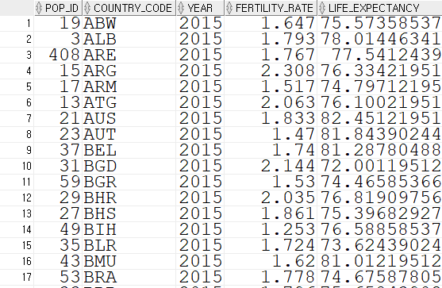
서브쿼리 문제 1
- 답 예시 -

Slide 2
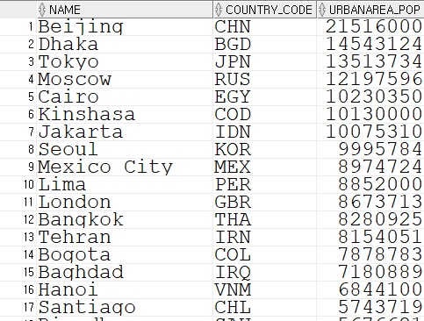
서브쿼리 문제 2
- 답 예시 -

Slide 3
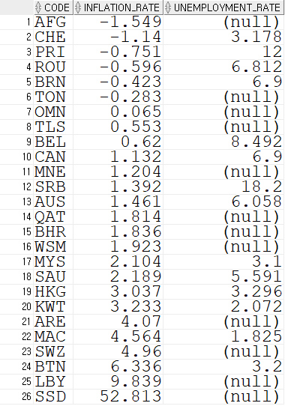
서브쿼리 문제 3
- 답 예시 -

Slide 4
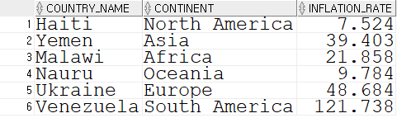
서브쿼리 문제 4
- 답 예시 -

Slide 5
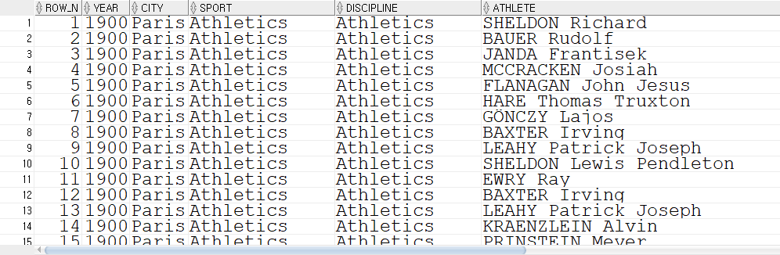
윈도우 함수 문제 1
- 답 예시 -

Slide 6
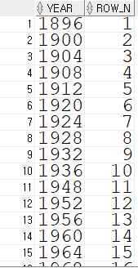
윈도우 함수 문제 2
- 답 예시 -

Slide 7
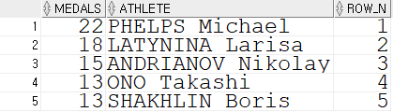
윈도우 함수 문제 3
- 답 예시 -

Slide 8
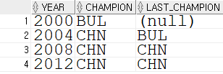
윈도우 함수 문제 4
- 답 예시 -

